Slide 1
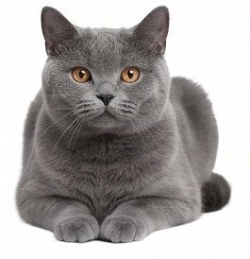
CLAUDECAT
使用者
SOP
把問題帶給貓咪，
把答案留在你的電腦上。
聊天、文件問答與結束操作，
三分鐘即可上手。
在桌面直接提問、讀文件、
隨時安全結束。
一般同事版
聊天
文件助手
系統匣
2026.07 | v3

Slide 2
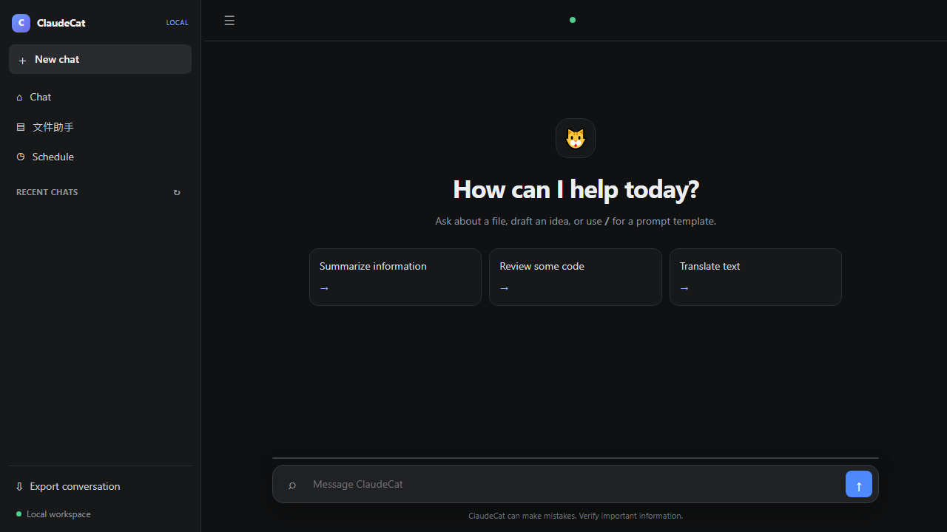
01
開始使用
先認識 ClaudeCat 在哪裡
貓咪常駐桌面；點一下即可快速提問。
你會看到
1
桌面上的藍色貓咪
2
點擊後在旁邊輸入問題
3
工作列／系統匣可管理程式
ClaudeCat | 使用者 SOP
02

Slide 3
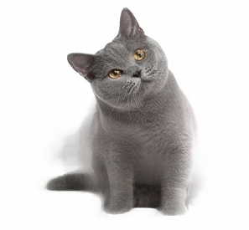
02
快速提問
一般問題，不必另開聊天視窗
點擊貓咪後，在牠身旁的小輸入框直接打字。
1 點一下貓咪
2 輸入問題後按 Enter
3 短答案直接顯示成氣泡
例：今天的工作重點怎麼整理？
Enter 送出
短回答會留在貓咪旁，不會彈出新視窗。
ClaudeCat | 使用者 SOP
03

Slide 4

03
長回答
需要細節時，展開成寵物旁的卡片
它仍然屬於桌面寵物，而不是一個獨立的大型聊天程式。
SQL Review
1. 缺少 ORG_ID 條件
2. 存在隱式型別轉換
3. 建議先確認執行計畫
複製
繼續問
收合
小技巧
可複製答案、繼續追問，
完成後按「收合」。
ClaudeCat | 使用者 SOP
04

Slide 5
04
文件助手
把文件交給貓咪，再依來源提問
適用 PDF、Word、PowerPoint、Excel 等可讀取文件。
1
右鍵點貓咪，選「文件助手…」
2
選擇文件，等待分析完成
3
提問並查看來源引用
例：誰需要批准？
例：這份文件在說什麼？
例：有哪些注意事項？
回答
付款期限為 30 天。
來源：採購流程.pdf · 第 8 頁 ·「付款條款」
文件未提及時，會明確告知無法依文件確認。
ClaudeCat | 使用者 SOP
05

Slide 6
05
用量顯示（選用）
Claude / Codex 用量可個別開關
這只讀取已安裝桌面 App 的本機資料；聊天與文件功能不依賴它。
設定 → 用量顯示
重要
關掉用量顯示，
不影響聊天或文件問答。
Claude limits
ON / OFF
Codex limits
ON / OFF
沒有安裝 Claude 或 Codex，也可正常使用 ClaudeCat。
偵測不到 App 時：No use
ClaudeCat | 使用者 SOP
06

Slide 7
06
結束與排除
從系統匣關閉；遇到問題先看提示
避免直接強制結束，讓程式安全保存設定。
安全結束
常見提示
1 在工作列右下角找 ClaudeCat 圖示
2 右鍵點選「結束」
3 確認貓咪已從桌面消失
缺少模型／服務：請聯絡 IT 安裝公司提供的版本。
掃描型 PDF：需要 OCR 才能讀取文字。
文件無資料：改問文件內確實出現的內容。
系統匣 → 結束
記住：直接點貓咪提問；文件助手會附來源；關閉請用系統匣。
ClaudeCat | 使用者 SOP
07

